Slide 1
Джанни Родари
Областное государственное бюджетное
профессиональное образовательное учреждение
«Молчановский техникум образовательных технологий»
Выполнила:
Студентка 4 курса
Белая Любовь
Руководитель:
Гриценко Н. В.

Slide 2
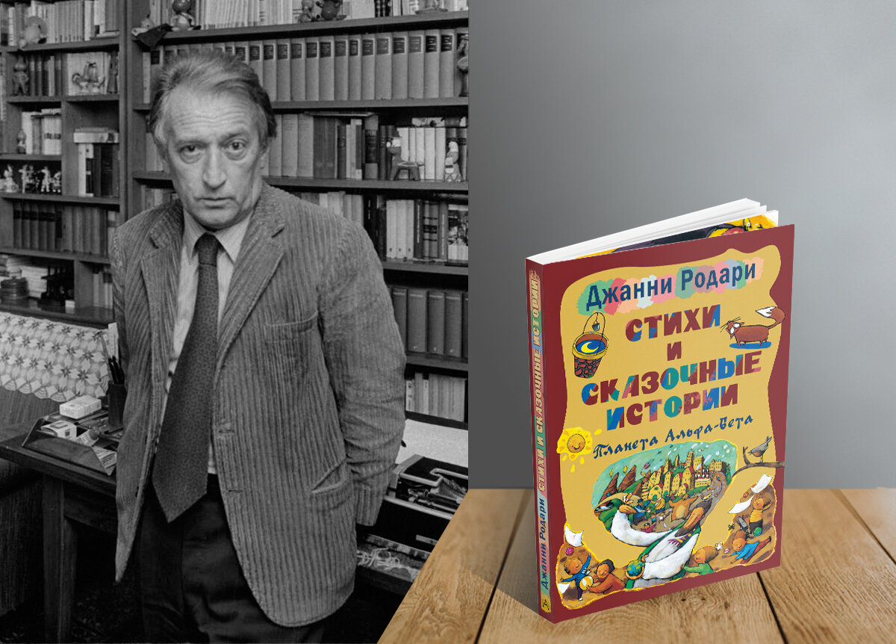
«Думаю, что сказки — старые и современные — помогают развивать ум. В сказках хранятся тысячи гипотез. Сказки могут дать нам ключи, чтобы войти в действительность новыми путями. Они открывают ребенку мир и учат, как преобразовывать его…»

Slide 3
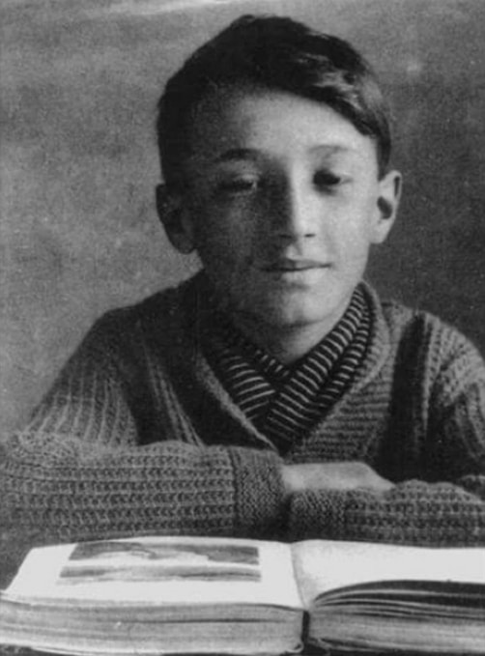
Джованни Франческо Родари родился 23 октября 1920 года в городке Оменья в Пьемонте, в ста километрах от Турина.
В 1920 году в этом тысячелетнем городе, царстве горшков, в семье булочника Джузеппе Родари и Маддалены Ариоки родился первенец, один из его троих детей — Джованни.
Мальчику дали имя Джованни Франческо Родари.

Slide 4
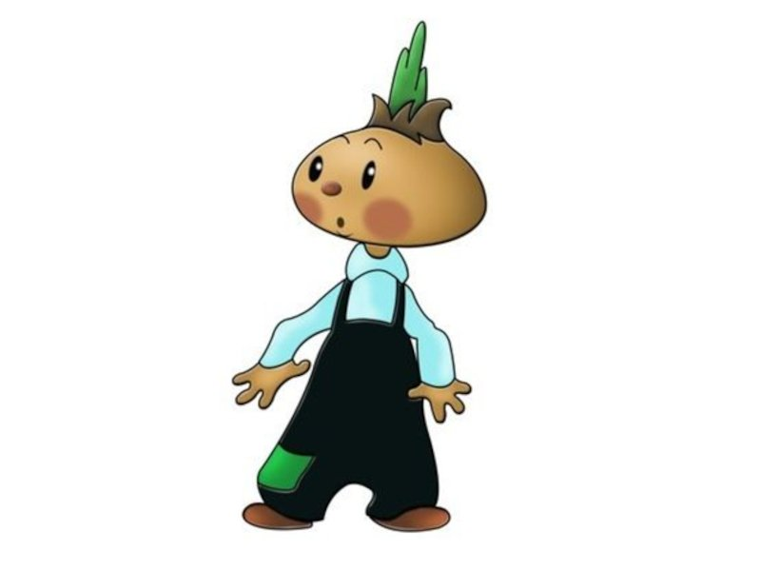
В 14 лет Джованни Родари, небогатый, как Чиполлино, поступил в семинарию, религиозное учебное заведение: там бесплатно учили детей бедняков, одевали и кормили их.
Через три года, в 17, у Джованни уже был диплом учителя, и он начал преподавать в младших классах сельской школы. Он увлекся преподаванием, сочинял для ребят сказки, выдумывал стихи, старался учить весело и интересно.

Slide 5
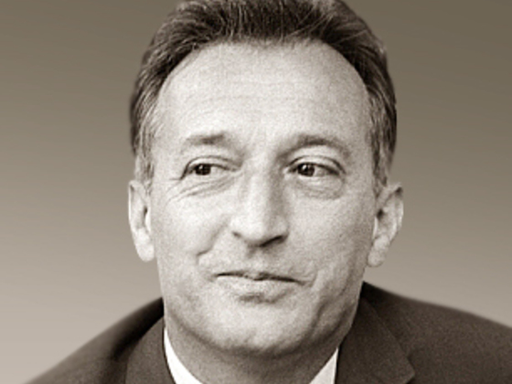
По воспоминанию самого Родари
Во время работы в школе он совершил немало ошибок, из-за отсутствия опыта и молодости. Он позволял детям высказывать своё мнение и это помогало ему осознавать и исправлять свои ошибки в обучении. Называя себя никудышным учителем, он замечал, что при этом детям не приходилось с ним скучать. В 1948 году, работая журналистом, ему поручают вести детскую рубрику. Работа поглотила будущего писателя. Он с энтузиазмом, присущим только ему начинает писать детские стихи, рассказы и сказки. В этом же году Джанни начнёт писать свою первую детскую книгу.

Slide 6
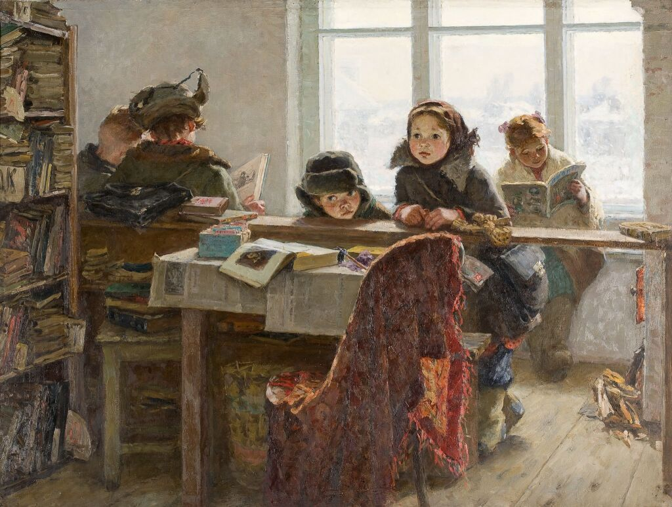
Детское творчество увлекает писателя куда больше, чем журналистская работа. 1951 году он издаёт свои первый сборник стихотворений «Книжка весёлых стихов». В него вошли стихотворения, ставшие в последствии очень любимыми маленькими читателями «Чем пахнут ремёсла?», «Голубой трамвай», «Куда девались феи» и самое известное своё произведение «Приключения Чиполлино».

Slide 7
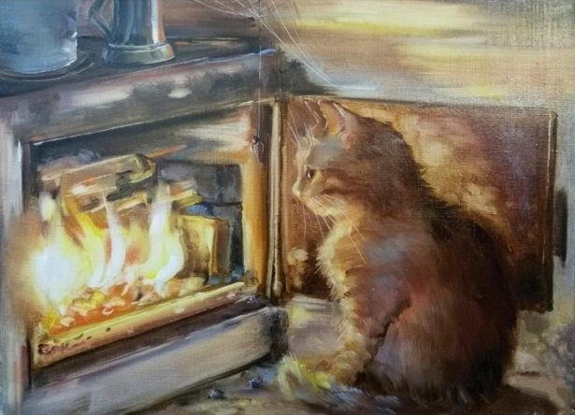
Новая сказка Родари вышла в 1958 году: «Джельсамино в стране лжецов».
Интересная история о мальчишке с волшебным голосом. Попав в страну лжецов, он старается спасти жителей от обманщика короля. Поучительная сказка, с интересным сюжетом приходится по вкусу детям.
А спустя два года издаётся сборник «Стихи в небе и на земле». Ещё через два года он пишет целый цикл коротких забавных рассказов «Сказки по телефону».

Slide 8
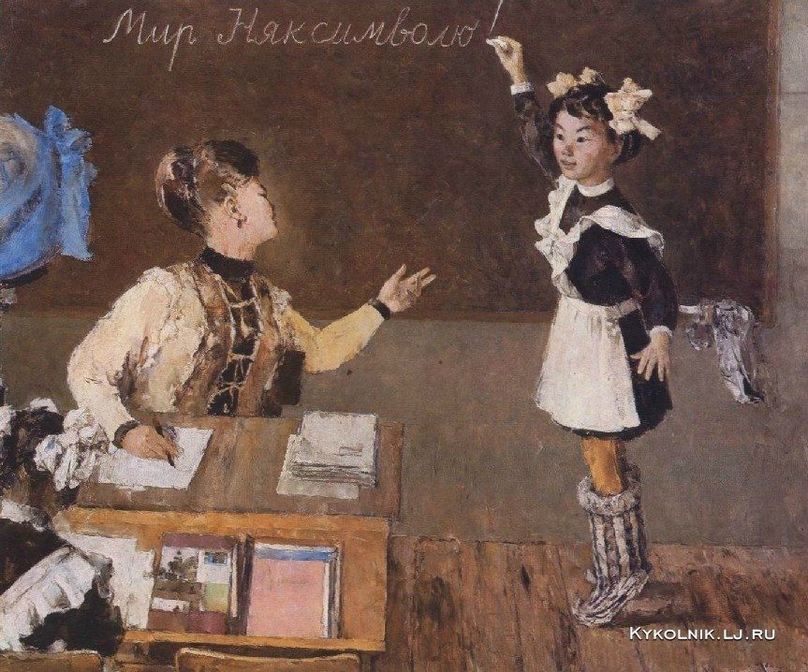
Неуёмная фантазия сказочника незаметно переплетается с реальной жизнью, сюжетные линии интересны и непредсказуемы. Его произведения пропитаны мудростью и сопереживанием. Стиль изящен и лёгок для восприятия. Сказки Родари называют «игрушками из слов», точнее охарактеризовать его творчество невозможно. Совмещая детское творчество и работу в журнале, в 1957 году Родари сдаёт экзамены и подтверждает звание профессионального журналиста.

Slide 9
В 1964 году писатель радует нас ещё одной своей сказкой «Путешествие Голубой стрелы».
В ней рассказывается о приключениях игрушек из магазина Феи, которые сами находят себе детей из бедных семей, родители которых не в состоянии приобрести их на праздник.
В этой книге автор делится своими переживаниями о несправедливости и несовершенстве мира. Он с грустью размышляет почему маленькие герои Роберто и Франческо должны работать наравне со взрослыми людьми.

Slide 10
Джанни Родари заостряет внимание на проблеме образования детей. Эта идея прослеживается в следующим произведении писателя «Какие бывают ошибки». В сказке грамматические ошибки оживают и становятся главными действующими героями.

Slide 11
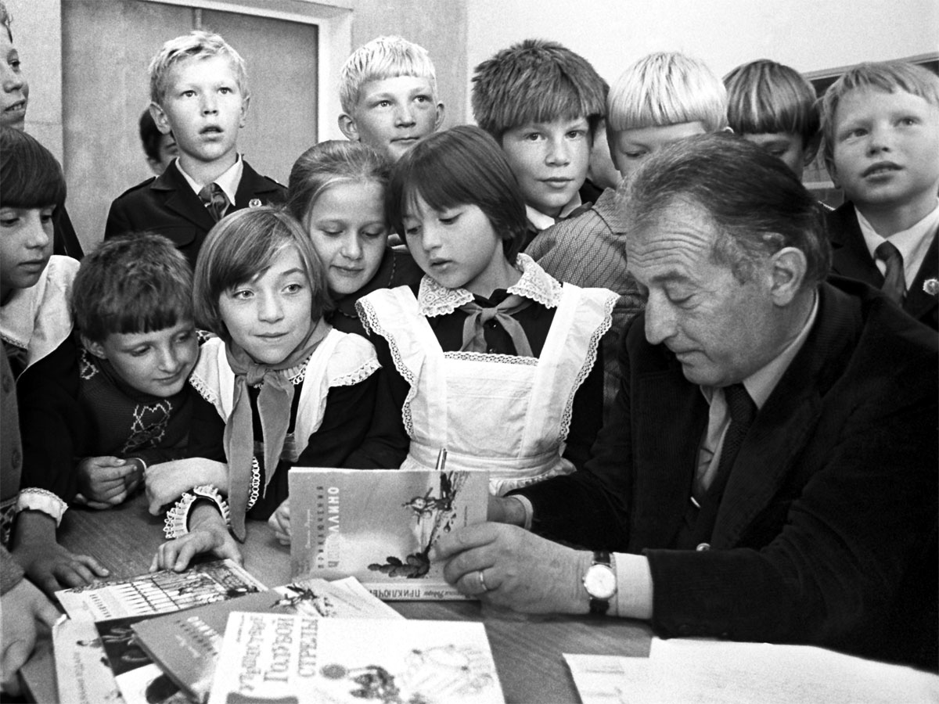
Родари всегда особенным образом относился к популярности и приезжал в Россию — в 1952-м, 1964-м, 1979-м.
Он написал несколько документальных книг о том, как ездил по стране и встречался с детьми в Москве, Симферополе, в «Артеке», Ялте, Севастополе, Краснодаре, Нальчике.

Slide 12
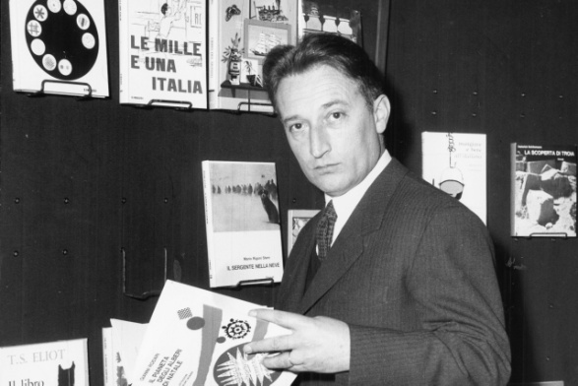
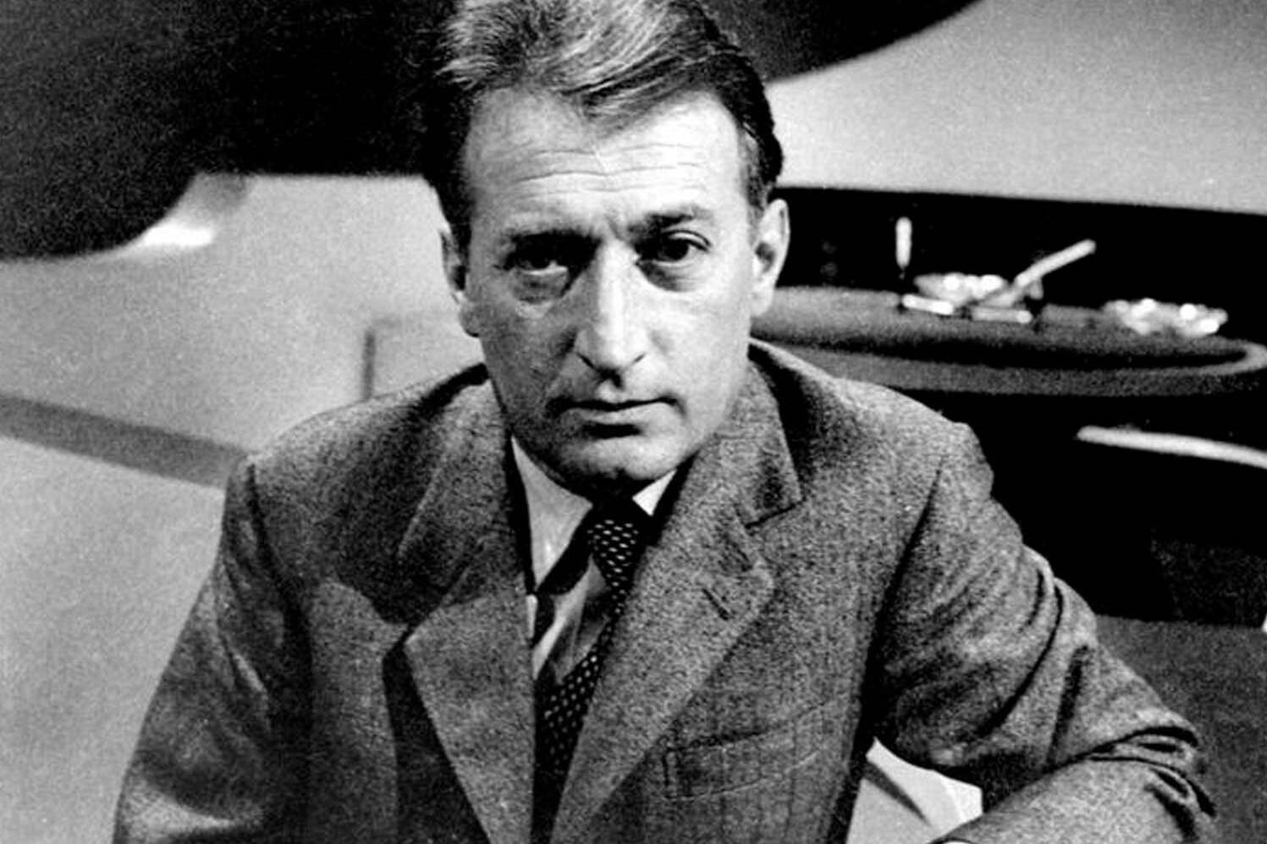
Наследие Джанни Родари в мировой литературе остается неизменным и важным до сегодняшнего дня. Его книги переведены на множество языков и пользуются популярностью у детей и взрослых по всему миру. Родари был не только писателем, но и педагогом, который уделял большое внимание развитию детского воображения и творческого мышления. Его книги не только увлекают читателей, но и помогают им развиваться и учиться новому. Наследие Джанни Родари остается актуальным и важным для современной литературы и образования.

Slide 13
Список используемой литературы
https://ru.wikipedia.org/wiki/%D0
https://www.yandex.ru/images/search?from=tabbar&img_url
https://www.livelib.ru/author/19741/top-dzhanni-rodari

